Slide 1
Flauzilino Araújo dos Santos

Slide 2
Central de Serviços Eletrônicos Compartilhados dos Registradores de Imóveis

Slide 3
www.oficioeletronico.com.br
www.registradores.org.br
Plataforma Unificada.

Slide 4
OBJETIVO: A Central Registradores de Imóveis integra em uma única plataforma, dados, imagens e softwares (processamento) de forma a permitir a consulta simultânea, unificada e controlada aos conteúdos dos acervos dos Registros de Imóveis.

Slide 5
Aspectos jurídicos
Lei 6.015/1973, Art. 24. Os oficiais devem manter em segurança, permanentemente, os livros e documentos e respondem pela sua ordem e conservação.
Lei 8.935/1994, Art. 46. Os livros, fichas, documentos, papéis, microfilmes e sistemas de computação deverão permanecer sempre sob a guarda e responsabilidade do titular de serviço notarial ou de registro, que zelará por sua ordem, segurança e conservação.

Slide 6
Aspectos tecnológicos
Informação em base de dados primária (As informações secundárias e terciárias correspondem à pesquisa em ambiente estático);
Ferramentas de buscas adequadas;
Pesquisas avançadas;
Campos com informações estruturadas;
Controle de qualidade na recuperação das informações;
Utilização de ferramentas adicionais de análise de resultados.

Slide 7
Central Registradores de Imóveis Sistema de Alto Desempenho para Interação Softwares/Hardwares
Banco de Dados Light - BDL
Servidor dedicado no mesmo Data Center
Servidores de
Backup
Servidores dedicado em outro Data Center
Servidores em Nuvem Privada
Servidor dedicado no cartório

Slide 8
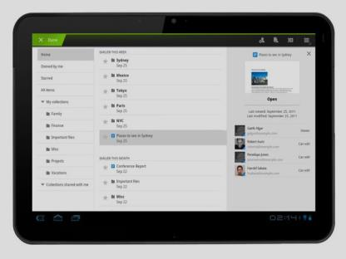
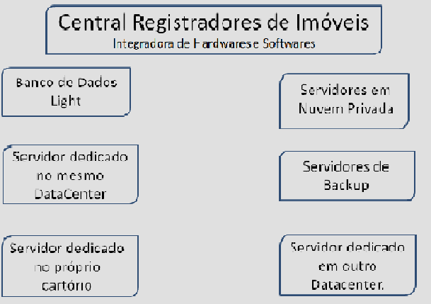

Slide 9
Central Registradores de Imóveis Sistema de Alto Desempenho para Interação Softwares/Hardwares
1º Cartório
2º Cartório
3º Cartório

Slide 10
Os Registradores de Imóveis do Brasil já construíram uma infraestrutura capaz de responder positivamente aos desafios da Sociedade da Informação e do Governo Eletrônico.

Slide 11
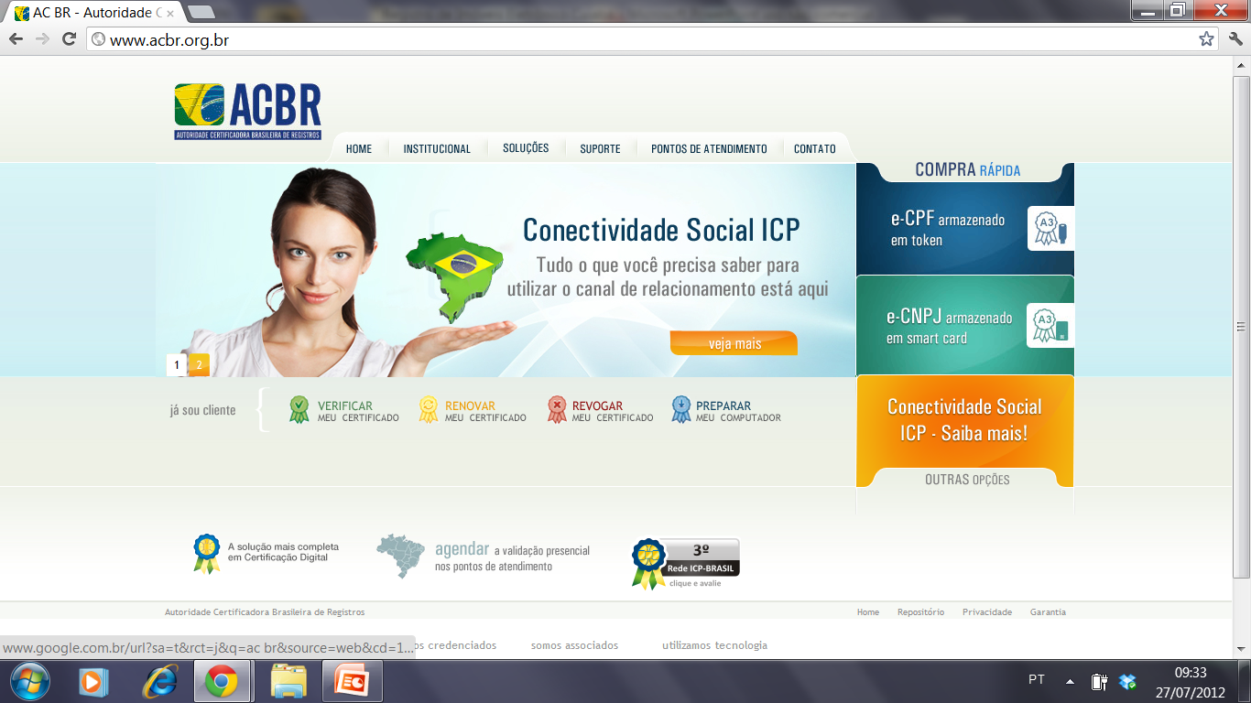

Slide 12
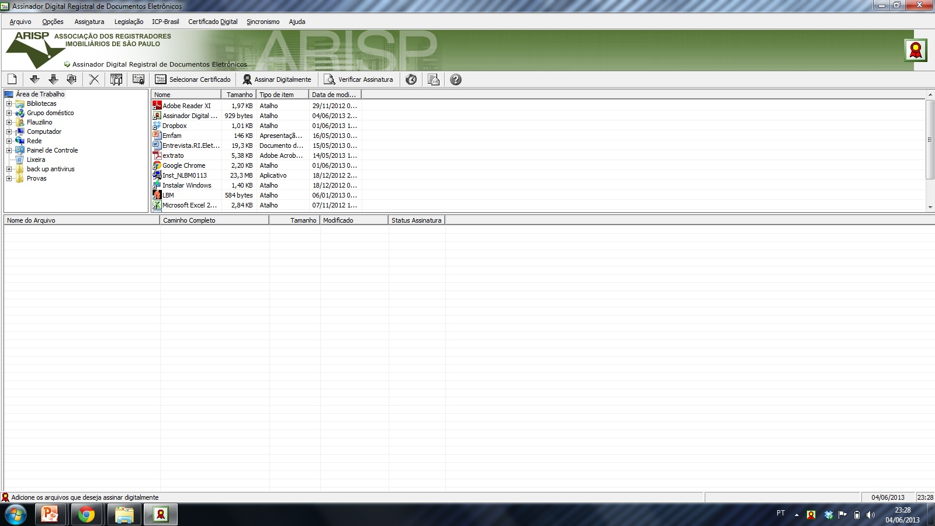

Slide 13
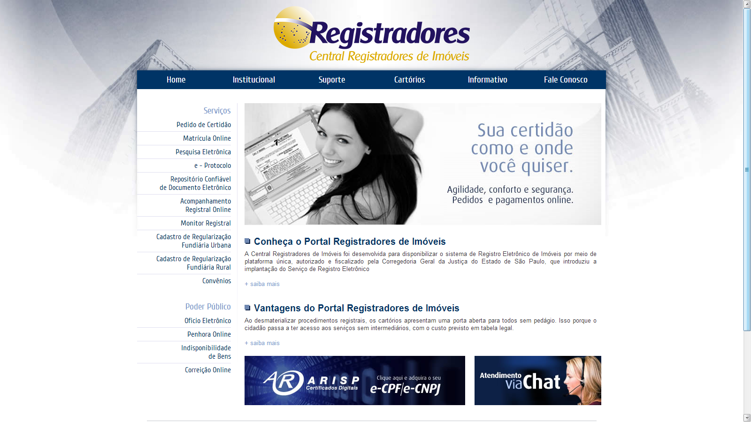

Slide 14
Aplicativos de apoio
Certidão Express: converte textos e imagens em PDF/A, com inclusão de metadados, texto da certificação e assinatura digital;
Digitação Retroativa RI: Sistema de Digitação de Indicadores e Digitalização e Indexação de Matrículas e Registros no Livro 3 Auxiliar (limitado para 20.000 matrículas);
Autoridade de Carimbo do Tempo (ACT/ITI);
Entidade Emissora de Atributos (EEA) no padrão ICP-Brasil;
Portal e-Assinatura (Assinatura, visualização e validação de certidão pela Web).

Slide 15
Obrigado! Flauzilino Araújo dos Santos flauzilino@arisp.com.br

